Slide 1
[강사용] 아래 확인 후 삭제
지방 교육팀 강사분께서는 아래 내용 확인 필요합니다.
1) GitHub 접속 / 로그인 가능 여부
P.58 부터 사전 점검 필요 (안되면 집에가서 각자 해봐라)
- https://github.com 접속해서 로그인해보기
- https://github.com/tensorflow/tensorflow 접속
- https://github.com/git/git 접속
2) GitHub 오픈소스프로젝트 clone 가능한지 여부
- P.144 부터 내용 사전 점검 필요, 만약에 안되면 해당 내용은 지우세요.

Slide 2
[강사용] 그림 보시고 삭제
issue
C5
merge
merge
commit
master
C4
C
C1
C2
C6
merge
feature-login
C3

Slide 3
형상관리를 위한 Git codepresso.kr

Slide 4
소스 코드 관리 어떻게 하시나요?

Slide 5
이런 경험 하신 적 있으시죠?
팀원들 각자 개발 후 카카오톡, 메신저를 통해 소스코드 공유
수정과 공유가 반복되다 보니 주석, 파일명은?
final1.py/ final2.py/ … / final_real.py / final_19070.py
이전 코드로 돌아가려면?
소스코드가 삭제되면?
누가 어느 부분을 개발하고 수정했는지?
프로젝트 끝나면 소스코드는?
Notes:
팀원들 각자 개발 후 카카오톡, 메신저를 통해 소스코드 공유
수정과 공유가 반복되다 보니 주석, 파일명은?
final1.py/ final2.py/ … / final_real.py / final_19070.py
이전 코드로 돌아가려면?
소스코드가 삭제되면?
누가 어느 부분을 개발하고 수정했는지?
프로젝트 끝나면 소스코드는?

Slide 6
이런 경험 하신 적 있으시죠?
회사에서는?
팀원들 각자 개발 후 카카오톡, 메신저를 통해 소스코드 공유
수정과 공유가 반복되다 보니 주석, 파일명은?
final1.py/ final2.py/ … / final_real.py / final_19070.py
이전 코드로 돌아가려면?
소스코드가 삭제되면?
누가 어느 부분을 개발하고 수정했는지?
프로젝트 끝나면 소스코드는?

Slide 7
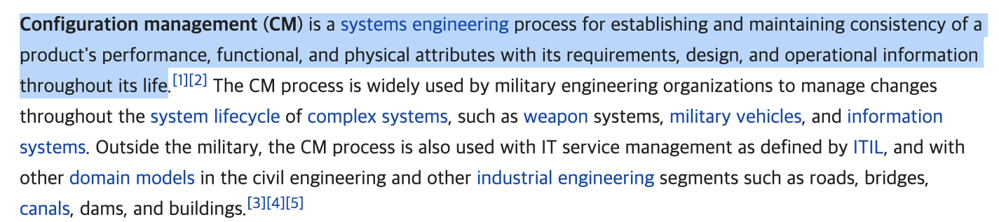
형상관리(Configuration Management)
소프트웨어 개발 프로세스 각 단계에서
소프트웨어의 변경점을
체계적으로 관리하는 일련의 모든 활동

Slide 8
형상관리의 대상
SW 개발 모든 단계에서 발생하는 산출물들은
형상관리의 대상이 될 수 있다.
기획 문서
요구사항 문서
프로젝트 관리를 위한 각종 문서(일정,테스트 성적서 등)
디자인 문서(스토리보드, 와이어프레임 등)
개발한 소스코드
소스코드와 관련된 문서(API 문서, 개발자 가이드 문서 등)

Slide 9
형상관리 왜 중요할까요?
다양한 분야와 산업에 소프트웨어 적용 및 확산
(자율주행, 핀테크, 알파고, 챗봇 ...)
소프트웨어 요구사항 다양화, 복잡도 증가
프로젝트 규모 점점 커짐
근무 형태의 변화(자율 출퇴근, 재택근무 등)
Notes:
관리해야할 대상의 규모도 커지고, 복잡도도 상승, 대상도 다양해짐

Slide 10
형상관리 왜 중요할까요?
우리가 만드는 제품이 무결하다는 것을
실시간으로 관리하고 추적하는 과정이며,
이를 통해
프로젝트의 리스크를 최소화할 수 있다.

Slide 11
형상관리의 중요성
SW 개발 회사로 입사하면
가장 먼저 배우는 것이
형상관리!
결국,
우리가 만드는 제품이 무결하다는 것을
실시간으로 관리하고 추적하는 과정이며,
이를 통해 프로젝트의
모든 리스크를 최소화할 수 있다.

Slide 12
형상관리
SW 개발 모든 단계에서 발생하는 산출물들은
형상관리의 대상이 될 수 있다.
기획 문서
요구사항 문서
프로젝트 관리를 위한 각종 문서(일정,테스트 성적서 등)
디자인 문서(스토리보드, 와이어프레임 등)
개발한 소스코드
소스코드와 관련된 문서(API 문서, 개발자 가이드 문서 등)
소스코드의 효율적인 관리를 위한
형상관리 툴

Slide 13
2002년 리눅스 개발을 위한
버전 관리 목적으로 BitKeeper
라는 상용 DVCS 사용
2005년 BitKeeper 유료화
2005년 리눅스 개발팀이 개발
Linus Torvalds

Slide 14
목표
빠른 속도
단순한 구조
비선형적인 개발
(수천 개 동시 다발적인 병렬 개발과 공유)
완벽한 분산
Linux 커널과 같은 대규모 프로젝트에 유용
Notes:
GIT을 만들때의 목표

Slide 15

소스코드의 효율적인 관리를 위한
형상관리 툴
OR
분산 버전 관리 시스템
Notes:
유수의 it 기업들이 파트너사로 있음을 언급~

Slide 16
설치

Slide 17
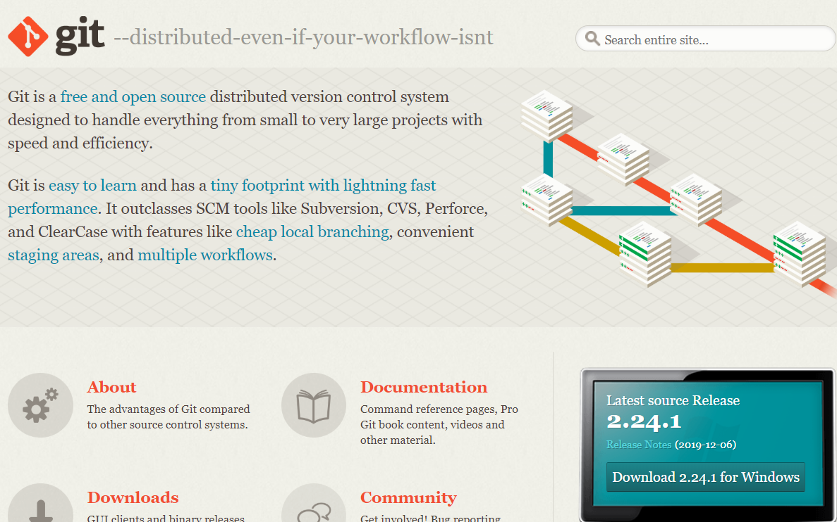
Git 설치파일 다운로드
브라우저에서 https://git-scm.com/ 접속
하단의 Download 2.24.1 버튼 클릭

Slide 18
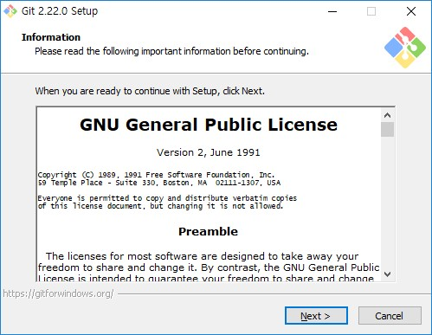
Git 설치

Slide 19
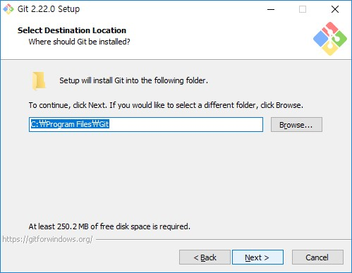
Git 설치
설치 경로 지정

Slide 20
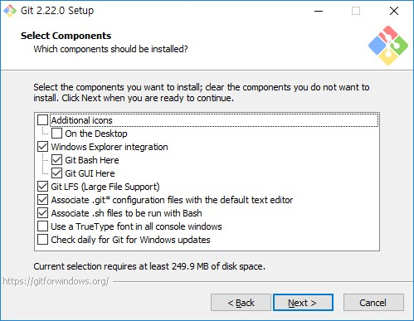
Git 설치
Default 로 지정된 컴포넌트 유지

Slide 21
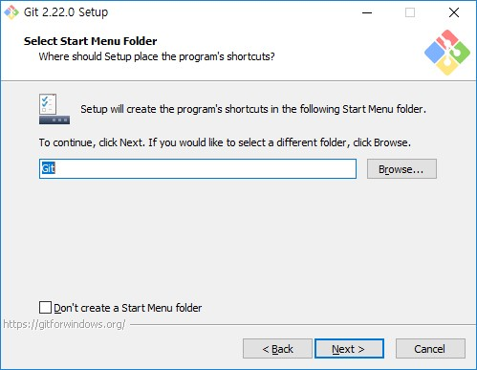
Git 설치
시작 메뉴에 폴더 생성
원하지 않으면 아래 옵션 체크

Slide 22
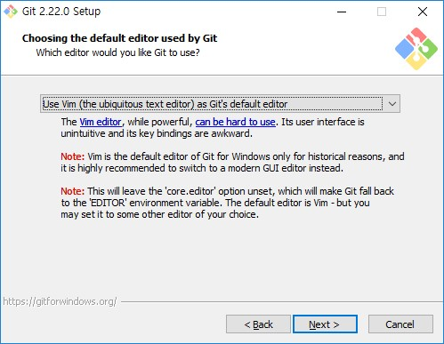
Git 설치
기본 에디터인 vim 지정

Slide 23
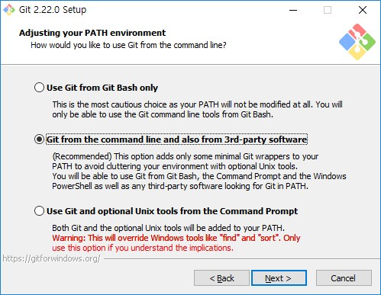
Git 설치
Git command 지정
(default 유지)

Slide 24
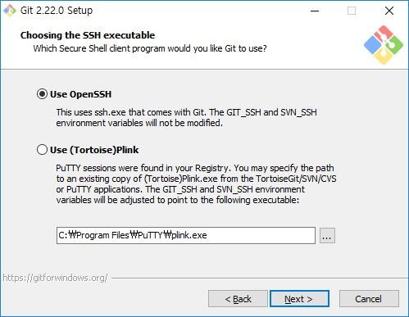
Git 설치
(default 유지)

Slide 25
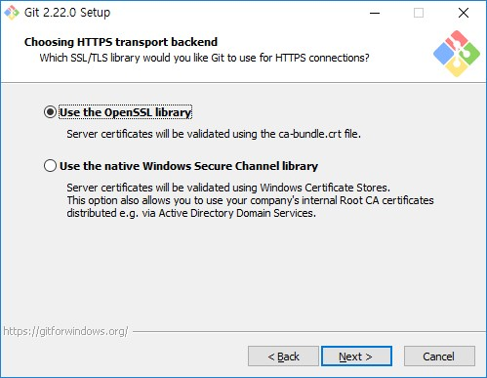
Git 설치
(default 유지)

Slide 26
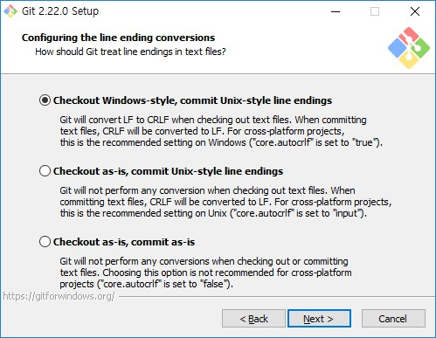
Git 설치
(default 유지)

Slide 27
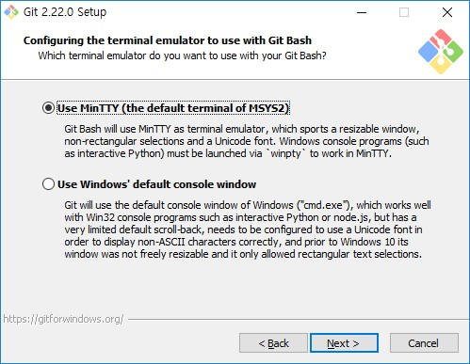
Git 설치
git bash 터미널 선택 (default 유지)

Slide 28
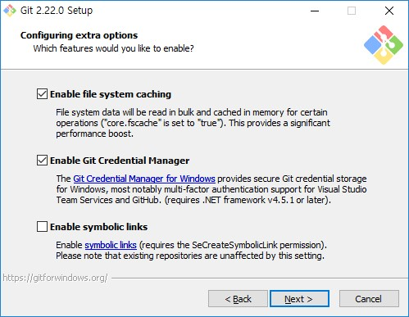
Git 설치
Notes:
Enable file system caching
: 성능향상을 위해 파일 시스템 데이터를 메모리에 캐시
Enable Git Credential Manager
: Windows 용 보안 Git 자격증명 저장소를 사용하기 위해 Git Credential Manager 활성화

Slide 29
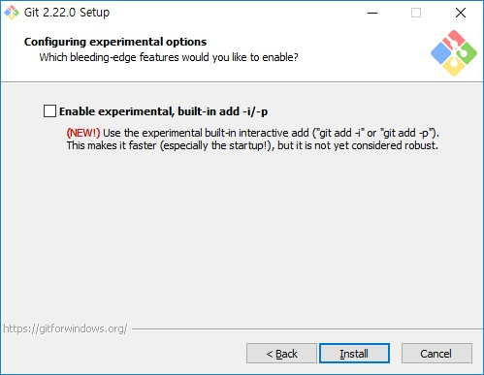
Git 설치

Slide 30
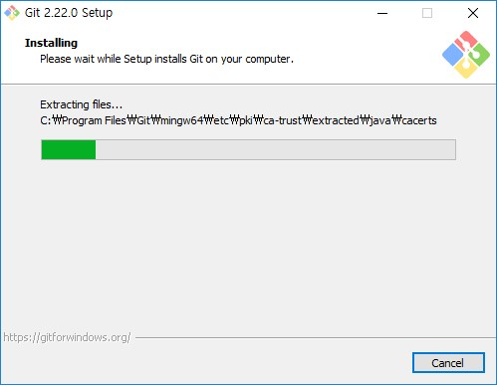
Git 설치

Slide 31
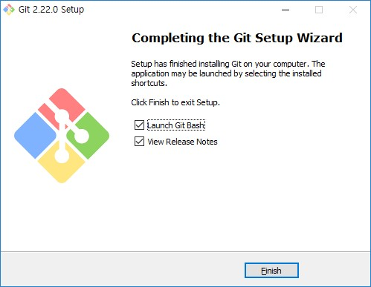
Git 설치
Git Bash 라는 프로그램이 실행되도록 체크해줍니다.!

Slide 32
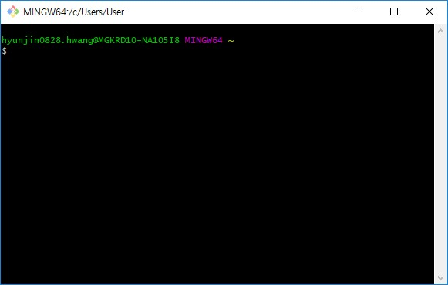
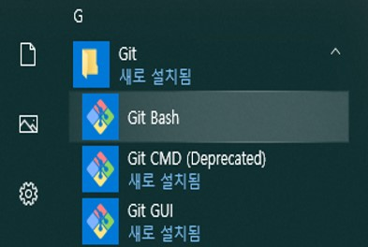
Git Bash 실행 (windows)

Slide 33

[Tip] Git Bash 실행
사용 도중 Git Bash 가 종료되면,
window key 를 눌러서 Git 폴더의 하위 파일에
Git Bash 를 클릭하세요!

Slide 34
Git 설치 잘 되었을까요?
설치된 Git 버전을 확인하는 방법
$ git --version
git version 2.24.1.windows.2

Slide 35
특징과 핵심개념

Slide 36
특징
빠른 속도
단순한 구조
비선형적인 개발
(수천 개 동시 다발적인 병렬 개발과 공유)
완벽한 분산
Linux 커널과 같은 대규모 프로젝트에 유용
Notes:
(네트워크가 안되더라도, 중앙서버가 폭파되어도)

Slide 37
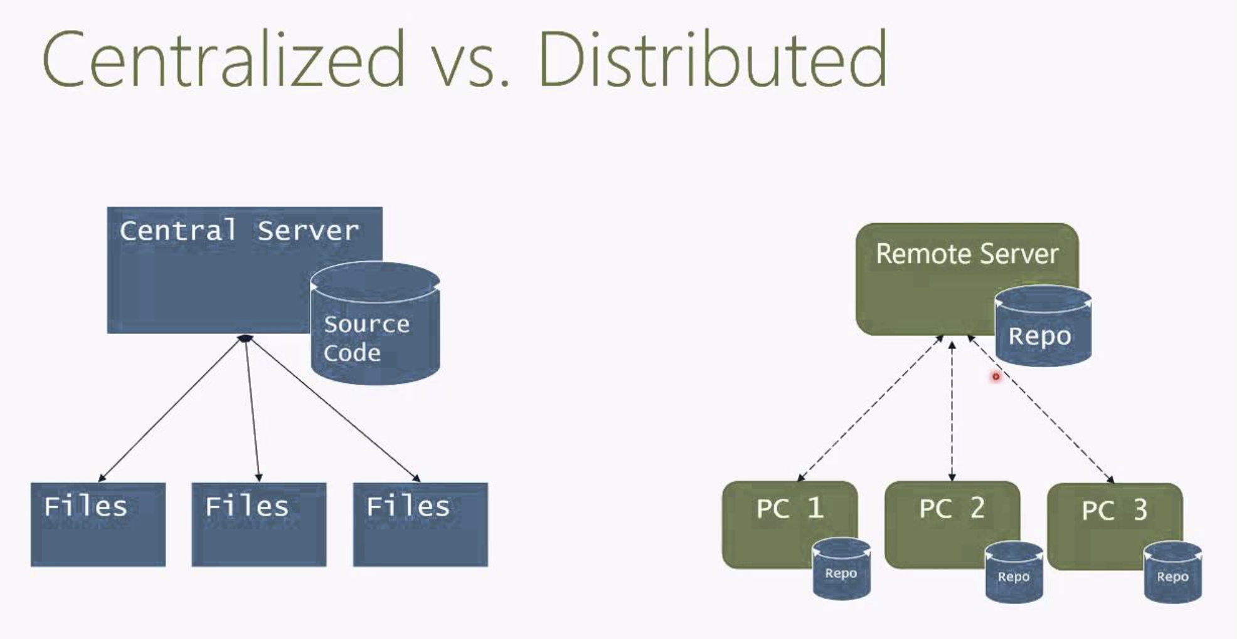
특징
전통적인 형상관리 툴
중앙집중식 구조
Git
완벽한 분산 구조

Slide 38
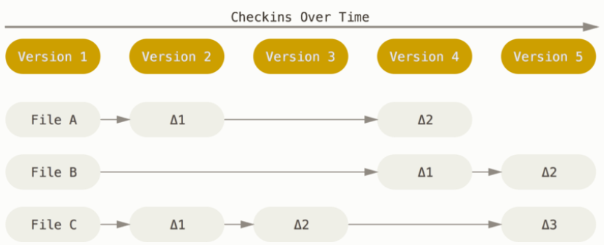
전통적인 형상관리 툴

Slide 39
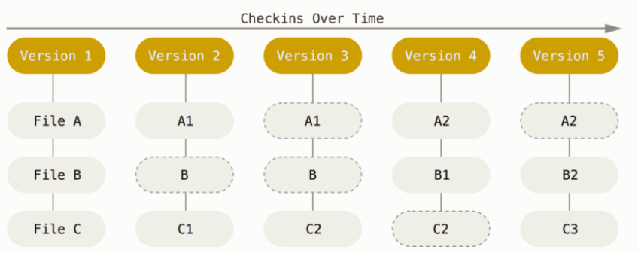
특징
데이터를 변경사항으로 기록하지 않고 스냅샷으로 기록한다
Notes:
Git은

Slide 40
Git 이해를 위한 용어
원격 저장소(Remote Repository)
로컬 저장소(Local Repository)
작업 디렉토리 (Working Directory)
스테이징 영역 (Staging Area)
로컬 저장소 (Local Repository)
커밋(Commit)

Slide 41

저장소(Repository)
원격 저장소(Remote Repository)
로컬 저장소(Local Repository)
개발자PC
서버
Local
Repository
Remote
Repository

Slide 42
개발팀에 새로 합류하면?
신입개발자
개발자 A
Local
Repository
Remote
Repository
개발자 B
개발자C

Slide 43
Clone
원격저장소의 소스코드를 로컬저장소에 복사하는 과정
개발자PC
서버
Local
Repository
Remote
Repository
git clone

Slide 44
로컬 저장소
작업 디렉토리 (Working Directory)
스테이징 영역 (Staging Area)
로컬 저장소 (Local Repository)
개발자PC
Working
Directory
Staging
Area
Local
Repository
Remote
Repository
Notes:
개발자 PC 안에서는 GIT 이 관리하는 세가지 공간이 있다.

Slide 45
작업 디렉토리
PC 에서 현재 작업중에 있는 디렉토리
Git 에서 관리는 하지만, 추적은 하지 않음.
개발자PC
Working
Directory
Staging
Area
Local
Repository

Slide 46
스테이징 영역
작업한 내용이 올라가는 임시 저장 영역
git 에 의해 변경점 추적 관리되는 영역
커밋을 준비하는 영역
Working
Directory
Staging
Area
Local
Repository
git add

Slide 47
로컬 저장소
커밋들이 영구적으로 저장되는 영역
원격저장소로 부터 clone 한 커밋들이 존재하는 영역
수많은 커밋들이 모여 하나의 SW 가 만들어진다.
Working
Directory
Staging
Area
Local
Repository
git add
git commit
commit

Slide 48
커밋(Commit)
Git 에서 가장 의미있는 변경의 단위
변경의 단위는 개발자마다 조직마다 모두 다르다.
“커밋하다” - 변경점을 로컬 저장소로 저장하는 과정
Working
Directory
Staging
Area
Local
Repository
git add
git commit
commit

Slide 49
커밋은 실제 어떻게 생겼을까요?
[예] Google Android 코드에서 개발자인 moltmann 의 커밋
commit 3d6c31a320284b054489d49ba56db816c98d21f3
Author: Philip P. Moltmann <moltmann@google.com>
Date: Tue Apr 16 14:42:42 2019 -0700
Always request coarse location with fine location
If an app can access the fine location it can obviously also access the
coarse location. There is code inside checkPermission that encapsulates
the logic.
This code fixes two issues:
- checkPermission might return for the coarse location even though the
permission is not even mentioned in PackageInfo.requestedPermissions.
Now the coarse location is always added to requstedPermissions when
the fine location is in the manifest even if the app does not have
the coarse location in the manifest
- If the app requests the fine location only we might unintentionally
kill the requesting app.
1. App does not have any permissions granted
2. App request FINE_LOCATION
3. Permission controller reads (and caches) permission state: FINE=revoked,
… 중간생략 …
Fixes: 130358762
Test: Reproduced scenario in bug 130358762
Change-Id: I217c0b23063617f60b98c805af1d122a6ec0608e

Slide 50
커밋은 실제 어떻게 생겼을까요?
[예] Google Android 코드에서 개발자인 kevin chyn 의 커밋
commit 1e50792d72208e823fe1cfdb39e0a25965029228
Author: Kevin Chyn <kchyn@google.com>
Date: Thu Apr 18 13:39:09 2019 -0700
Check PackageManager for feature before getting system service
Fixes: 130756217
Test: See comment #3 in the bug above
Change-Id: I0008f2b2958c9ac0df4e1f8ce4f5edcd9aac4292
커밋의 단위나 커밋 메시지를 작성하는 양식은
개발자마다 혹은 조직마다(정책) 다르다.

Slide 51
핵심 flow
작업 디렉토리에서 작업한 내용을
스테이지 영역에 추가해서(add)
의미있는 변경점이 쌓이면
최종적으로는 커밋을 만들어(commit)
로컬 저장소에 영구적으로 저장한다.
Notes:
워킹 트리에서 파일을 수정한다.
Staging Area에 파일을 Stage 해서 커밋할 스냅샷을 만든다. 모든 파일을 추가할 수도 있고 선택하여 추가할 수도 있다.
Staging Area에 있는 파일들을 커밋해서 Git 디렉토리에 영구적인 커밋으로 저장한다.

Slide 52
핵심 flow
개발자PC
서버
Working
Directory
Staging
Area
Local
Repository
Remote
Repository
git clone
git add
git commit
Notes:
지금까지 나간 내용은 빨간색 박스에 해당된다.

Slide 53
Push
로컬저장소에서 만든 커밋을 원격저장소로 업로드 한다.
Working
Directory
Staging
Area
Local
Repository
Remote
Repository
git add
git commit
commit
commit
git push

Slide 54
Pull
원격저장소에 있는 다른 개발자의 커밋들을 받아온다.
Working
Directory
Staging
Area
Local
Repository
Remote
Repository
git add
git clone
git commit
commit
git push
commit
commit
commit
git pull
commit
commit

Slide 55
핵심 flow
Working
Directory
Staging
Area
Local
Repository
Remote
Repository
git add
git clone
git commit
git push
git pulll
Notes:
워킹 트리에서 파일을 수정한다.
Staging Area에 파일을 Stage 해서 커밋할 스냅샷을 만든다. 모든 파일을 추가할 수도 있고 선택하여 추가할 수도 있다.
Staging Area에 있는 파일들을 커밋해서 Git 디렉토리에 영구적인 커밋으로 저장한다.

Slide 56
원격저장소 생성 (GitLab)

Slide 57


Git 프로젝트의
원격저장소를 효율적인 관리를 지원하는
웹 기반의 플랫폼 서비스
GitHub

Slide 58
원격저장소 관리
코드 공유
이슈 관리
팀원 관리
코드 리뷰
커뮤니케이션 협업툴
Wiki
…
Notes:
이들 서비스에서 제공하는 기능은 매우 다양하다.

Slide 59
GitHub
https://github.com
오픈소스 프로젝트로 협업하는 경우 무료
Private 저장소로 운영하는 경우 유료
전세계 개발자들이 하나의 프로젝트 개발하는 것이 가능함.
오픈소스 프로젝트 생태계 확장에 기여
Notes:
원격저장소 관리 기능 뿐만 아니라 위키, 이슈 관리, 머지 요청 관리, 팀원 관리 등 전반적인 프로젝트 관리 기능도 함께 제공됨

Slide 60
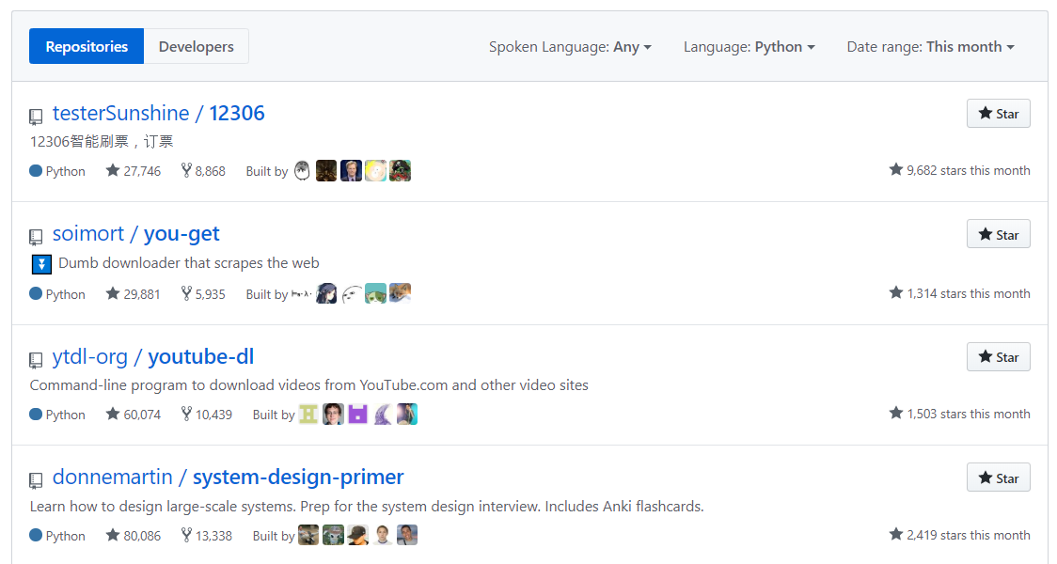
GitHub Trending
세계적인 IT 기술 트렌드를 확인할 수 있는 방법
https://github.com/trending

Slide 61
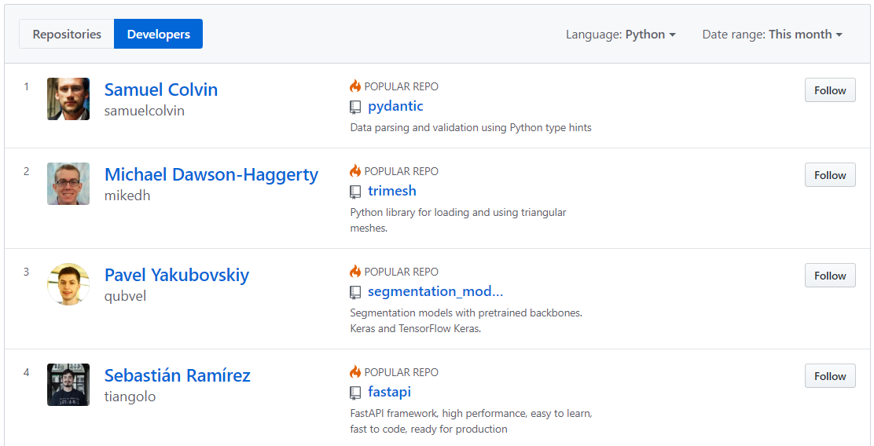
GitHub Trending
세계적인 IT 기술 트렌드를 확인할 수 있는 방법
https://github.com/trending

Slide 62
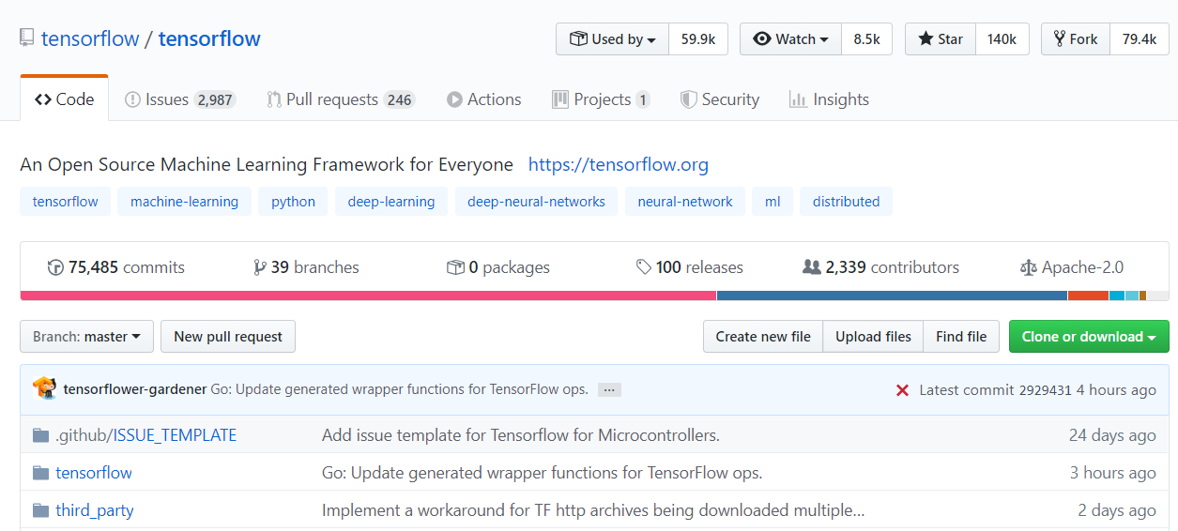
GitHub 와 오픈소스 프로젝트
https://github.com/tensorflow/tensorflow : 구글의 머신러닝 프레임워크
2020-01-06 기준
Notes:
1/6일 기준

Slide 63
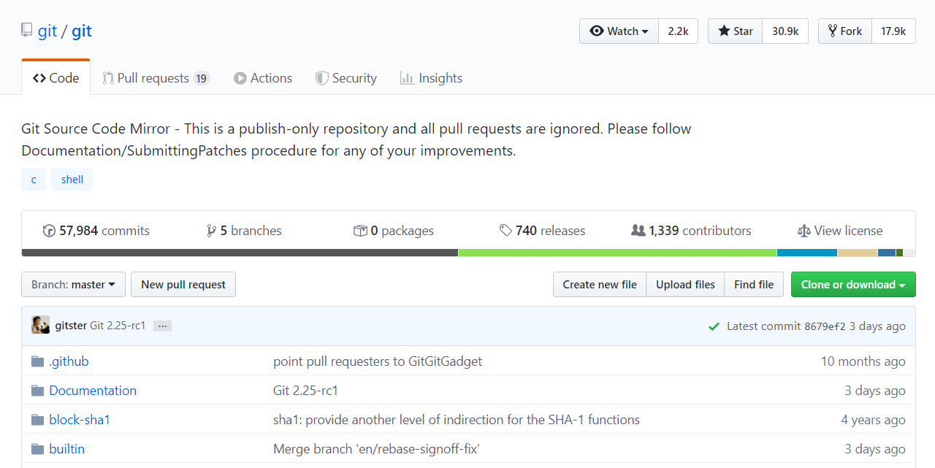
GitHub 와 오픈소스 프로젝트
https://github.com/git/git : 본 강의에서 배우는 git 의 실체
2020-01-06 기준

Slide 64
GitHub 와 오픈소스 프로젝트
https://github.com/nhn
https://github.com/naver
https://github.com/google/
https://github.com/facebook
https://github.com/android

Slide 65
https://about.gitlab.com/
Private 저장소로 운영해도 무료 (Community 버전)
상용화 SW 에 유용
주로, 기업에서 인트라넷에 연결해서 사용
※ 본 강의에서는 GitLab 을 사용합니다.
Notes:
원격저장소 관리 기능 뿐만 아니라 위키, 이슈 관리, 머지 요청 관리, 팀원 관리 등 전반적인 프로젝트 관리 기능도 함께 제공됨

Slide 66
GitLab 을 통한 원격저장소 생성
Working
Directory
Staging
Area
Local
Repository
Remote
Repository
git add
git clone
git commit
git push
git fetch

Slide 67
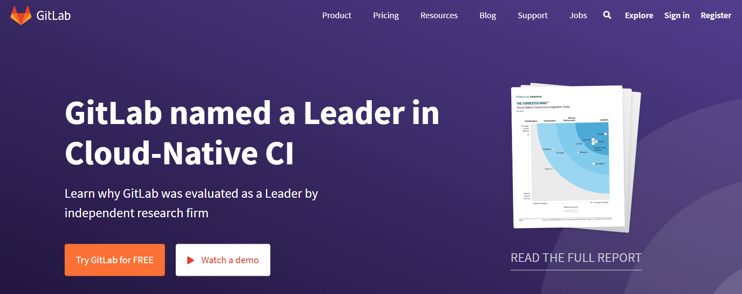
Register for GitLab
https://about.gitlab.com/
http://lab.ssafy.com

Slide 68
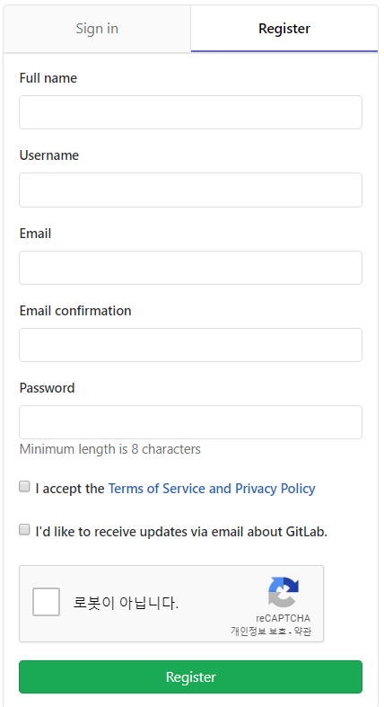
Register for GitLab
Username, Password 는 꼭 기억해두세요!!

Slide 69
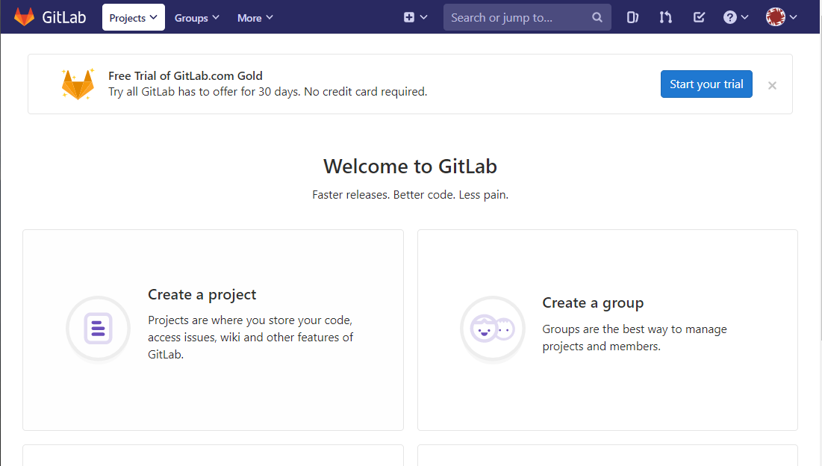
Register for GitLab

Slide 70
GitLab 프로젝트 생성

Slide 71
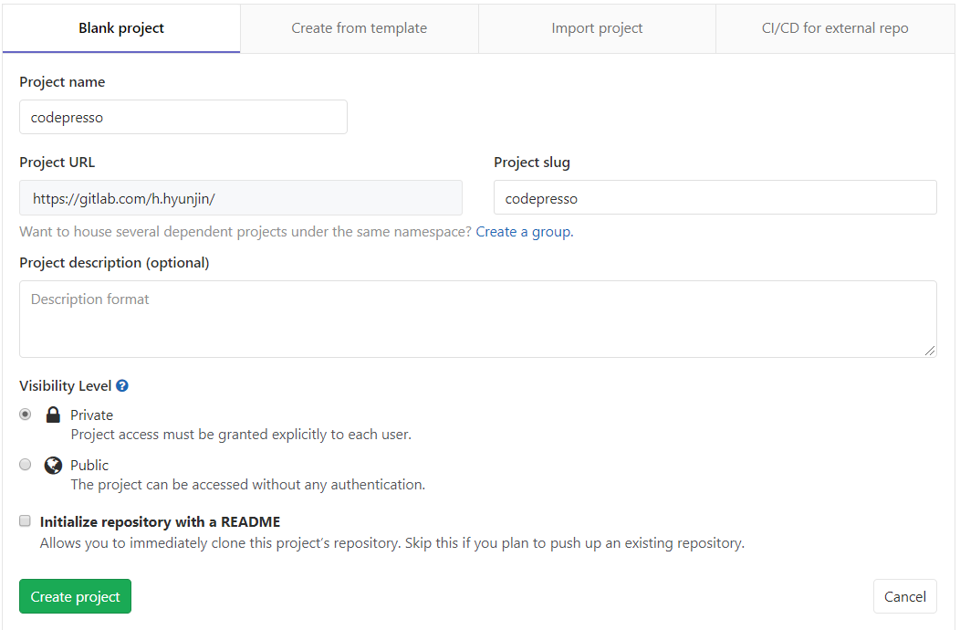
GitLab 프로젝트 생성
프로젝트명(원격저장소명) 입력
Private, Public 중 선택 가능
(본 강의에서는 Private 으로 생성)

Slide 72
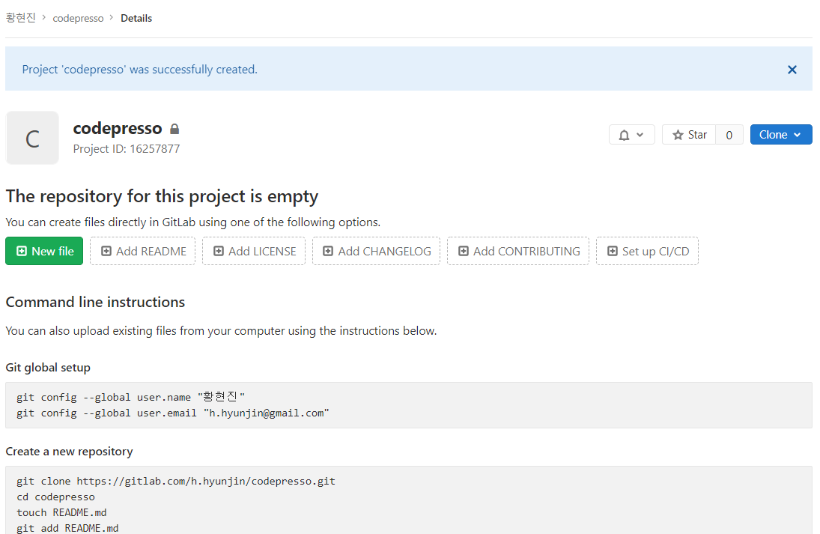
GitLab 프로젝트 생성 완료

Slide 73
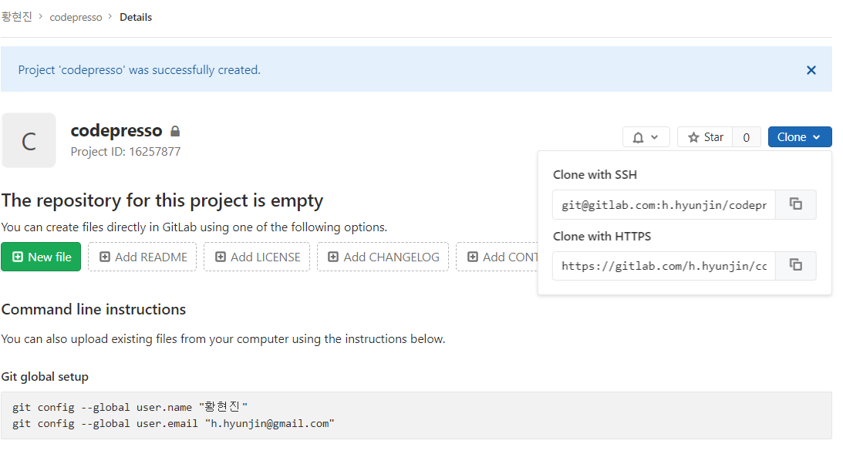
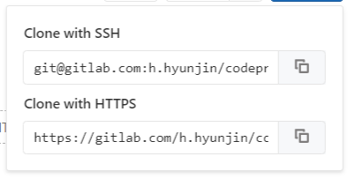
GitLab 프로젝트 생성 완료
COPY
원격저장소의 주소

Slide 74
GitLab 을 통한 원격저장소 생성
Working
Directory
Staging
Area
Local
Repository
Remote
Repository
https://gitlab.com/h.hyunjin/codepresso.git
git add
git clone
git commit
git push
git fetch

Slide 75
Git 핵심 개념 이해 [실습1]

Slide 76
Git 실습
개발자 PC
Working
Directory
Staging
Area
Local
Repository
Remote
Repository
git clone
git add
git commit
git push
git pull

Slide 77
Git Bash 실행 (windows)

Slide 78
기본 환경 설정
사용자의 이름, 이메일 기본 설정으로 등록
$ git config --global user.name ”Hyunjin Hwang”
$ git config --global user.email ”hjhwang@codepresso.kr”
기본 에디터를 vim 으로 기본 설정
$ git config --global core.editor vim

Slide 79
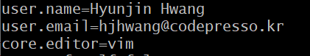
설정 값 확인
$ git config --global --list

Slide 80
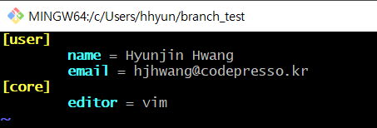
기본 설정 값 변경
$ vi ~/.gitconfig
변경 후 저장하고 종료하기(:wq)

Slide 81
실습 사전 조건
본 강의 실습에는 ~/gittest 라는 폴더를
기본 폴더로 사용하도록 하겠습니다.
mkdir 라는 폴더 생성하는 명령어를 사용해서
~/gittest 폴더 생성하기
$ mkdir ~/gittest
Notes:
디렉토리를 만드세요 라고 하면 무조건 ~/gittest 폴더 안에 만든다 라고 생각하면 됨

Slide 82
로컬저장소 생성하기

Slide 83
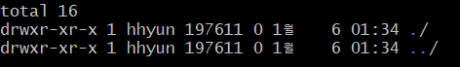
새 로컬저장소 생성하기
$ cd ~/gittest
$ mkdir my_project
$ cd my_project
$ ls -la
현재 디렉토리
Notes:
cd 명령어로~/gittest 폴더 진입

Slide 84
my_project
Working
Directory

Slide 85
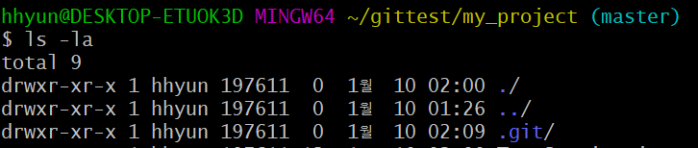
로컬저장소 초기화하기
$ git init
$ ls –la
git init 명령어로 현재 디렉토리를 git 저장소로 초기화하면
master 라는 기본 브랜치가 생성되고 핵심 폴더인 .git 가 생성됨

Slide 86
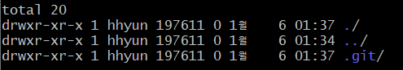
로컬저장소 생성하기
Git 은 .git 폴더가 있어야
해당 폴더 내부에서 변경되는 파일들에 대해
추적/관리를 시작할 수 있습니다.

Slide 87
my_project
Working
Directory
Staging
Area
Local
Repository

Slide 88
상태 확인 기본 명령어
현재 폴더 내 파일의 상태 확인하기
$ git status
On branch master
No commits yet
nothing to commit (create/copy files and use "git add" to track)
커밋의 히스토리 확인하기
$ git log fatal: your current branch 'master' does not have any commits yet
Notes:
→ master 브랜치에 있으며, 작업디렉토리에 변경된 파일 없는 상태

Slide 89
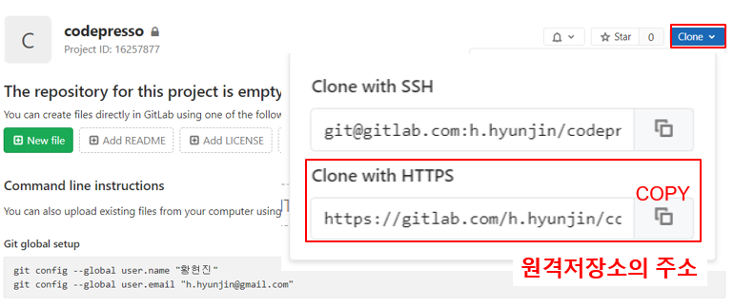
원격저장소와 연결하기
원격저장소의 주소를 보다 쉽게

Slide 90
원격저장소와 연결하기
$ git remote add [저장소 별칭] [저장소 주소]
‘저장소 별칭’은 저장소 주소를
쉽게 접근하기 위한 일종의 변수
(default 이름은 origin)

Slide 91
원격저장소와 연결하기
원격저장소를 origin 이름으로 연결
$ git remote add origin ’https://gitlab.com/h.hyunjin/codepresso.git’
현재 등록된 원격저장소의 상세 정보 확인
$ git remote -v // verbose

Slide 92
[Tip] 저장소별칭 바꾸고 싶으면?
$ git remote rename [변경전] [변경후]

Slide 93
my_project
Working
Directory
Staging
Area
Local
Repository
origin
Remote
Repository
https://gitlab.com/h.hyunjin
/codepresso.git

Slide 94
프로젝트 개발 시작해볼까요?

Slide 95
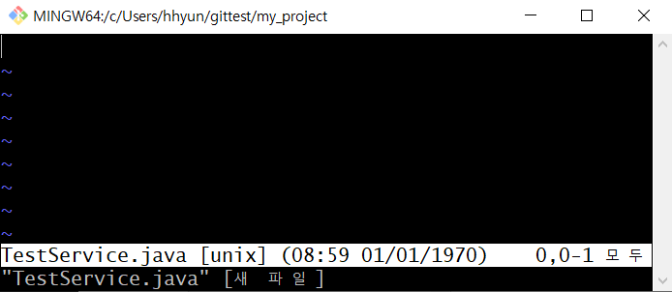
새 파일 생성 및 저장
$ vi TestService.java
vi 명령어는 이미 존재하는 파일이면 파일을 open 함
없는 파일이면 새 파일을 생성 후, 해당 파일을 open 함
vim 에디터
Notes:
vi 라는 명령어 뒤에 파일명을 입력하면 파일을 수정할 수 있는 vim 에디터가 실행됨
없는 파일이면 파일을 생성하고 열기까지~
기존에 있는 파일이면 파일 열기만

Slide 96
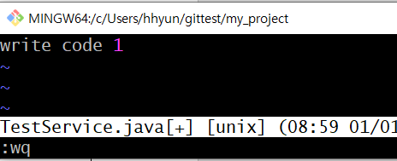
새 파일 생성 및 저장
i 입력하면 입력 모드로 변경됨
코드 작성 (write code 1 입력)
[Esc] + :wq +[Enter] 누르면 저장하고 에디터 종료

Slide 97
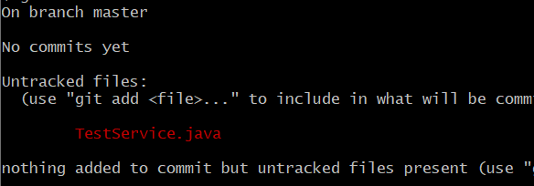
현재 디렉토리의 상태 확인
$ git status
Notes:
TestService.java 라는 파일에 변경이 생겼는데, git 에서 추적하지 않는 파일

Slide 98
작업 디렉토리에서의 파일 상태
Untracked
Git 에 의해 관리되지 않은 파일
단 한번도 Staging Area 에 포함되지 않은 파일
Tracked
Git 에 의해 관리되는 파일
한 번 이상 Staging Area 에 포함된 파일
Notes:
→ ‘test.py’ 변경점은 있으나, git 이 추적하지 않는 Untracked 상태에 있음

Slide 99
my_project
Working
Directory
Staging
Area
Local
Repository
TestService.java
untracked

Slide 100
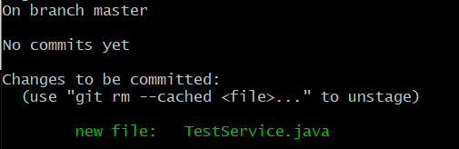
스테이징 영역에 변경점 추가하기
작업 디렉토리의 변경사항 중
커밋 예정인 파일들은 스테이징 영역에 추가!
$ git add TestService.java
$ git status

Slide 101
[Tip] Warning 로그
* 아래 Warning 로그가 발생하면?
Warning: LF will be replaced by CRLF in TestService.java
The file will have its original line endings in your
working directory
* 아래 명령어로 경고 메시지 설정을 off 시키고 작업한다.
$ git config --global core.safecrlf false

Slide 102
my_project
Working
Directory
Staging
Area
Local
Repository
TestService.java
TestService.java
untracked
tracked
git add

Slide 103
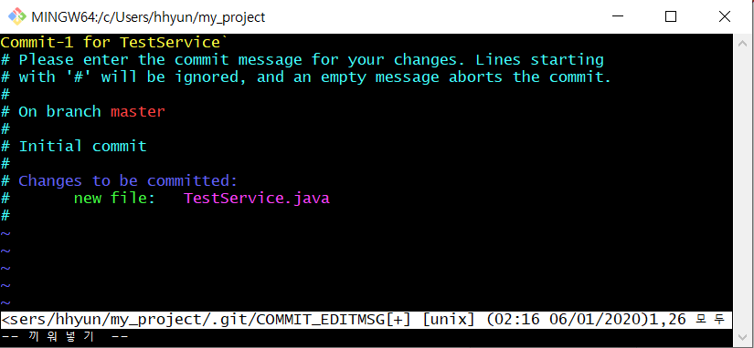
커밋 만들기
의미있는 변경 단위라고 판단되면, 로컬저장소에 커밋한다
$ git commit

Slide 104
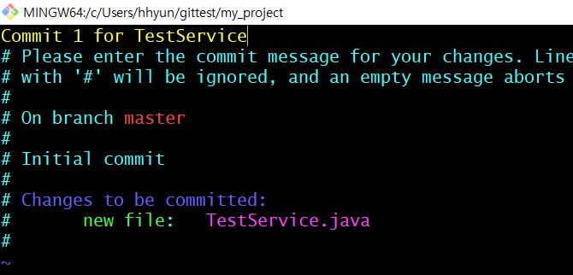
커밋 만들기
(1) 에디터에서 ’ i ’ 입력하여 입력 상태로 만든다.
(2) Commit 메시지를 입력한다.
(3) [Esc] + :wq + [enter] 를 눌러서 저장 후 종료한다.

Slide 105
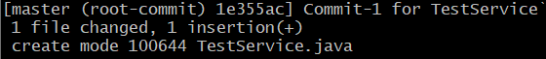
커밋 만들기
커밋이 정상적으로 만들어지만 아래 메시지 출력됨
[Tip] 에디터 실행 없이 인라인으로 커밋하고 싶을 때
$ git commit –m “커밋메시지”

Slide 106
커밋 만들기
다시 파일의 상태를 보면, 더이상 변경된 파일은 없음
$ git status On branch master
nothing to commit, working tree clean

Slide 107
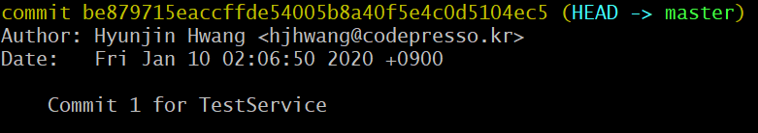
커밋 히스토리 확인하기
$ git log
← 커밋 메시지
commit : 커밋의 ID (SHA-1 이라는 HASH 값)
Author : 커밋 반영한 담당자 정보
Date : 커밋 반영 날짜와 시간

Slide 108
my_project
Working
Directory
Staging
Area
Local
Repository
git commit
Commit 1

Slide 109
파일을 수정해볼까요?
코드 수정
수정이 완료되면 스테이징 영역에 추가(git add)
의미있는 변경이면 커밋 생성(git commit)

Slide 110
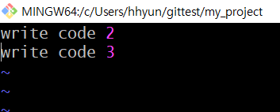
파일을 수정해볼까요?
$ vi TestService.java
i 입력하면 입력 모드로 변경됨
코드 작성 (1은 2로 바꾸고, write code 3 추가 입력)
[Esc] + :wq +[Enter] 누르면 저장하고 에디터 종료

Slide 111
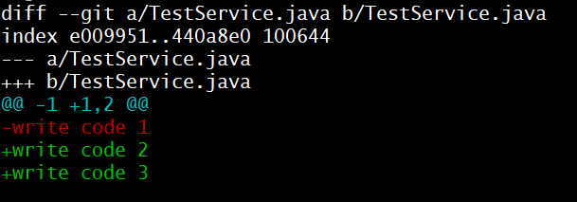
변경된 코드 확인하기
작업 디렉토리에서 기존 코드 대비 어떤 코드가
변경되었는지 보여주는 명령어
$ git diff

Slide 112
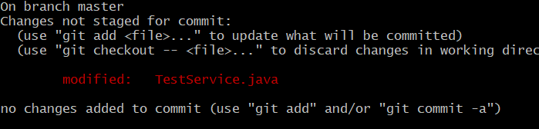
파일의 상태 확인하기
$ git status
TestService.java 는 현재 스테이징 영역에 있는 상태는 아니지만,
한 번 이상 추적을 시작한 파일이므로
Git 에 의해 관리되는 파일이기에
현재 modified 상태임을 알 수 있다.

Slide 113
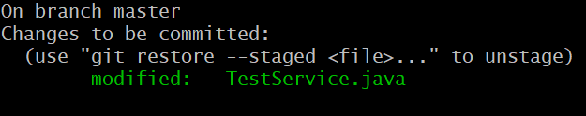
스테이징 영역에 변경점 추가하기
작업 디렉토리의 변경사항 중
커밋 예정인 파일들은 스테이징 영역에 추가!
$ git add TestService.java
$ git status

Slide 114
커밋 만들기
에디터 실행 없이 한 줄의 명령어(인라인)로 커밋 생성
$ git commit –m “Commit 2 for TestService”

Slide 115

커밋 히스토리 확인하기
$ git log

Slide 116

[Tip] Git 명령어 옵션 정보 확인
명령어 뒤에 --help 옵션을 입력하면,
웹 브라우저를 통해 해당 명령어의 매뉴얼 페이지 실행됨
$ git log --help

Slide 117
git log 명령어의 다양한 옵션
$ git log –u
$ git log –u ‘commit ID ’
$ git log –1
$ git log –2
$ git log --name-only
$ git log --oneline
…

Slide 118

git log 명령어 옵션
$ git log -u
→ 모든 커밋의 변경점 함께 출력

Slide 119

git log 명령어 옵션
$ git log -u ‘커밋ID’
→ 특정 한 개 커밋의 변경점 함께 출력

Slide 120
git log 명령어 옵션
$ git log –1
→ 최신 커밋 순으로 1개의 커밋만 출력
$ git log –2
→ 최신 커밋 순으로 2개의 커밋만 출력

Slide 121

git log 명령어 옵션
$ git log --name-only
→ 커밋과 해당 커밋이 수정한 파일들 함께 출력

Slide 122

git log 명령어 옵션
$ git log --oneline
→ 커밋을 한 줄로 요약해서 출력함

Slide 123
처음에 반영한 커밋 궁금하면?
특정 커밋의 내용이 보고 싶으면,
해당 커밋의 커밋ID 를 알아야 한다.
COPY

Slide 124

처음에 반영한 커밋 궁금하면?
$ git show ‘커밋ID'
(복사한 커밋ID 붙여넣기)

Slide 125
대규모 프로젝트에서 커밋의 수는?

Slide 126

커밋 메시지 변경하기
$ git commit --amend
마지막 반영한 최신 커밋 메시지를 변경하고 싶을 때,
최신 커밋 수정하는 상태의 에디터가 실행됨

Slide 127

커밋 메시지 변경하기
커밋 메시지 아래와 같이 변경 후 [Esc] +:wq + [Enter]
변경 전 : Commit 2 for TestService
변경 후 : Commit 2-2 for TestService

Slide 128

커밋 메시지 변경하기
$ git log

Slide 129
코드를 되돌려볼까요?
Git 에서는 “코드를 원복한다”
= 반영한 특정 코드(변경점)를 제거한다.
= 변경을 취소한다.
= 반영한 커밋을 되돌린다.
= 반영한 커밋을 revert 시키다.

Slide 130
코드 원복하기
GIT 에서는 원복의 단위가 커밋이다.
$ git revert ‘마지막에 반영한 commit ID’

Slide 131

코드 원복하기
$ git revert ‘commit ID’
→ 지정한 커밋에 대한 Revert 커밋이 자동으로 생성
(필요하면 커밋 메시지 수정 후 [Esc] +:wq + [Enter] )
Notes:
본 수업에서는 메시지 수정 없이 저장종료

Slide 132

코드 원복하기
$ git log
revert 커밋
원래 반영한 커밋

Slide 133
my_project
Working
Directory
Staging
Area
Local
Repository
Revert …
Commit -2
Commit -1

Slide 134

코드 원복 후 파일의 상태는?
파일을 단순히 읽어 출력해주는 명령어
$ cat TestService.java
→ 두번째 커밋에서 작성한 “write code2” 는 사라짐

Slide 135
원격저장소에 커밋 반영

Slide 136
원격저장소에 커밋 반영하기
Working
Directory
Staging
Area
Local
Repository
Remote
Repository
Revert …
Commit -2…
Commit -1…
git push

Slide 137


원격저장소에 커밋 반영하기
$ git push [저장소별칭] [브랜치]

Slide 138

원격저장소에 커밋 반영하기
$ git push origin master
GitLab 가입시 입력한
Username, Password 입력

Slide 139

[Tip]HTTP Basic: Access denied
remote: HTTP Basic: Access denied
fatal: Authentication failed for
[해결방법]
1) 자격 증명 관리자 실행

Slide 140

[Tip]HTTP Basic: Access denied
제거 후 git push 명령어 다시 시도

Slide 141

원격저장소에 커밋 반영하기
$ git push origin master

Slide 142

GitLab 원격저장소 확인하기

Slide 143

GitLab 원격저장소 확인하기

Slide 144

GitLab 원격저장소 확인하기

Slide 145
GitHub 의 오픈소스 프로젝트 가져오기

Slide 146
Clone
원격저장소의 소스코드를 로컬저장소에 복사하는 과정
개발자PC
서버
Local
Repository
Remote
Repository
git clone

Slide 147
오픈소스 프로젝트 복사해볼까요?
https://github.com/git/git
2020-01-06 기준

Slide 148
로컬저장소 생성하기
git_project 작업 디렉토리 생성하기
$ cd ~/gittest
$ mkdir git_project
$ cd git_project

Slide 149

원격저장소 복사하기
$ git clone [원격저장소 주소]

Slide 150

원격저장소 복사하기
$ git clone https://github.com/git/git.git
로컬 디렉토리에 git 폴더가 자동으로 생성되고,
해당 폴더로 소스코드 다운로드됨

Slide 151

원격저장소 복사하기
$ cd git
$ ls -la

Slide 152

원격저장소 복사하기
$ git log --reverse

Slide 153
[실습2] Git 을 이용한 협업

Slide 154

Git 프로젝트 협업
여러 명의 개발자들이 하나의 프로그램을 함께 개발
Git 을 통한 프로젝트 협업 어떻게 할까요?

Slide 155
짝꿍과 협업하기
팀원 A
팀원 B
원격저장소

Slide 156


A) Member 등록하기

Slide 157


A) Member 등록하기
B 의 Username 또는 Email 주소를 입력
Developer 선택
B 가 등록됨

Slide 158
A) 저장소 권한 조정(실습)

Slide 159



A) 저장소 권한 조정(실습)

Slide 160

B) GitLab 에서 확인하기
B 는 A 프로젝트가 등록되어 있는지 확인

Slide 161
B) 로컬저장소 생성하기
a_project 작업 디렉토리 생성하기
$ cd ~/gittest
$ mkdir a_project
$ cd a_project

Slide 162


B) A의 원격저장소 복사해오기
$ git clone ‘원격저장소 주소’

Slide 163

B) A의 원격저장소 복사해오기
$ ls -la

Slide 164

B) A의 원격저장소 복사해오기
$ cd ’A의 원격저장소 폴더명’
$ ls –la

Slide 165

B) A의 원격저장소 복사해오기
$ git log
// Author 가 A 개발자인지 확인해보세요.

Slide 166
B) A의 원격저장소 복사해오기
$ git remote -v
A 의 원격저장소를 별도로 등록하지 않아도
clone시 자동으로 등록됨

Slide 167
A & B) commit 만들기
1) 각자의 로컬 저장소에서
서로 다른 이름의 파일 생성 및 수정하여 저장하기
[A] my_project 에서 Aservice.java
[B] a_project 에서 Bservice.java

Slide 168
A & B) commit 만들기
$ git add ‘각자의 파일명’
각자 커밋 메시지 다르게 작성해서 생성
[A] git commit –m ‘A Commit #1 – create AService’
[B] git commit –m ‘B Commit #1 – create BService’
4) git log 로 새로운 커밋 생성되었는지 확인

Slide 169


A) 새로 만든 커밋을 push 하기
$ git push origin master
// 각자 GitLab 에서 새로운 커밋 업데이트 여부 확인

Slide 170

B) 새로 만든 커밋을 push 하기
$ git push origin master

Slide 171
Pull 개념 기억나시나요?
원격저장소에 있는 다른 개발자의 커밋들을 받아온다.
Working
Directory
Staging
Area
Local
Repository
Remote
Repository
git add
git clone
git commit
commit
git push
commit
commit
commit
git pull
commit
commit

Slide 172
협업의 핵심 포인트
협업시에는 프로젝트의 최신 커밋들을
git pull 명령어를 통해 로컬저장소로 가져와서
sync 를 맞춘 후에 작업해야 한다.
Notes:
git pull 을 이용하면 B가 작업 중인 로컬저장소와 최신코드가
비교 및 병합되어, 최신 버전 파일들이 B 의 로컬저장소에 적용됩니다.
따라서 로컬 저장소에는 항상 최신 버전의 코드들이 함께 존재하겠죠.

Slide 173

B) 최신 커밋 가져오기
$ git pull origin master
자동으로 Merge 커밋 생성되므로
[esc] + :wq + [enter] 입력하여 저장 후 종료하기

Slide 174

B) git log
Merge
commit
B commit
A commit
git clone

Slide 175

A&B) GitLab 확인하기

Slide 176


B) 다시 커밋을 push 하기
$ git push origin master
// GitLab 에서 새로운 커밋 업데이트 여부 확인

Slide 177
Git 핵심 개념
“ 협업시에는
가장 먼저 git pull 을 통해
프로젝트의 최신 커밋들을
나의 로컬저장소로 가져와서
병합시킨 후
작업을 시작해야 한다”
Working
Directory
Staging
Area
Local
Repository
Remote
Repository
git add
git clone
git commit
git pull
git push

Slide 178
Git 브랜치 (Git Branch)

Slide 179
브랜치(branch)
기본 브랜치로부터 파생한 독립적인 작업 공간
(그림출처:https://www.freecodecamp.org/news/how-to-use-git-efficiently-54320a236369/)

Slide 180
GIT 의 브랜치
가장 마지막 커밋을 가리키는 일종의 포인터이다.
매우 가볍다.
생성, 이동, 병합(merge)이 매우 쉽다.
Git 은 기본적으로 master 브랜치를 생성한다.

Slide 181
GIT 의 브랜치
Notes:
모든 브랜치는 master 브랜치에서 분기되어 만들어지며,
특정 기능의 개발이 완료되면, 또는 이벤트가 종료되면
최종적으로 다시 마스터 브랜치에 병합 된다.

Slide 182
GIT 의 브랜치
https://github.com/tensorflow/tensorflow : 구글의 머신러닝 프레임워크
2020-01-06 기준
Notes:
1/6일 기준

Slide 183

GIT 의 브랜치

Slide 184
실습 디렉토리 생성
$ cd ~/gittest
$ mkdir branch_test
$ cd branch_test
$ git init
$ ls -la drwxr-xr-x 1 hhyun 197611 0 1월 4 17:49 ./
drwxr-xr-x 1 hhyun 197611 0 1월 4 17:49 ../
drwxr-xr-x 1 hhyun 197611 0 1월 4 17:49 .git/

Slide 185

master 브랜치
Git 은 기본적으로 master 브랜치를 생성한다.
현재 작업중인 브랜치 확인하는 명령어
$ git branch
master 브랜치는 첫 번째 커밋을 만들어야
생성된 커밋을 가리킬 수 있다.

Slide 186

첫 번째 커밋 만들기
$ vi MainService.java
내용 작성 후 저장하고 종료하기(:wq)
$ git add MainService.java
Notes:
warning: LF will be replaced by CRLF in file1.txt.
The file will have its original line endings in your working directory.
git config core.safecrlf false

Slide 187


첫 번째 커밋 만들기
$ git status
$ git commit -m “Commit 1 on master branch”

Slide 188


첫 번째 커밋 만들기
$ git branch
$ git log

Slide 189
HEAD 란?
현재 브랜치를 가리키는 일종의 포인터
현재 브랜치의 마지막 커밋에 대한 스냅샷
HEAD
master
Commit 1
MainService.java
Notes:
브랜치는 첫 번째 커밋을 만들면, master 브랜치가 생성된 커밋을 가리킨다.

Slide 190

두 번째 커밋 만들기
$ vi MainService.java
코드 추가후 저장하고 종료하기(:wq)
$ git add MainService.java
$ git commit -m “Commit 2 on master branch”
Notes:
warning: LF will be replaced by CRLF in file1.txt.
The file will have its original line endings in your working directory.
git config core.safecrlf false

Slide 191

두 번째 커밋 만들기
$ git log
Notes:
warning: LF will be replaced by CRLF in file1.txt.
The file will have its original line endings in your working directory.
git config core.safecrlf false

Slide 192
HEAD
HEAD
master
master
Commit 1
MainService.java
Commit 2
MainService.java

Slide 193
새로운 기능 개발이 시작되면?
master
feature-login
Notes:
새로운 작업 공간(브랜치)을 생성해서 개발 진행한다.

Slide 194

새 브랜치 생성하기
$ git branch feature-login
$ git branch
생성할 브랜치명
→ 브랜치만 생성된 상태, 현재 작업중인 브랜치는 아님
Notes:
브랜치만 생성되

Slide 195

새 브랜치 생성하기
$ git log

Slide 196
HEAD
master
Commit 1
MainService.java
Commit 2
MainService.java
feature-login

Slide 197

브랜치 이동하기(checkout)
$ git checkout feature-login
$ git branch
이동할 브랜치명

Slide 198

브랜치 이동하기(checkout)
$ git log

Slide 199
HEAD
master
Commit 1
MainService.java
Commit 2
MainService.java
feature-login
HEAD

Slide 200

새로운 커밋 만들기
$ vi LoginService.java
내용 변경 후 저장하고 종료하기(:wq)
$ git add LoginService.java
$ git commit -m “Commit 3 on feature-login
branch”
Notes:
warning: LF will be replaced by CRLF in file1.txt.
The file will have its original line endings in your working directory.
git config core.safecrlf false

Slide 201

새로운 커밋 만들기
$ git log

Slide 202

새로운 커밋 만들기
$ ls -la

Slide 203
master
Commit 1
MainService.java
Commit 2
MainService.java
Commit 3
LoginService.java
feature-login
feature-login
HEAD
HEAD

Slide 204

master 브랜치로 이동하기
$ git checkout master
$ git branch

Slide 205

master 브랜치로 이동하기
$ git log

Slide 206

master 브랜치로 이동하기
$ ls -la
feature-login 브랜치에서 생성한
LoginService.java 파일은?

Slide 207
브랜치 이동(checkout)
HEAD 가르키는 브랜치의 마지막 커밋이 최신이 되고,
최신 커밋의 작업 내용과 동일하게 작업 디렉토리의
파일이 변경된다.

Slide 208
HEAD
master
Commit 1
MainService.java
Commit 2
MainService.java
Commit 3
LoginService.java
feature-login
HEAD

Slide 209

새로운 커밋 만들기
$ vi MainService.java
내용 변경 후 저장하고 종료하기(:wq)
$ git add MainService.java
$ git commit -m “Commit 4 on master branch”
Notes:
warning: LF will be replaced by CRLF in file1.txt.
The file will have its original line endings in your working directory.
git config core.safecrlf false

Slide 210

새로운 커밋 만들기
$ git log

Slide 211
HEAD
HEAD
master
master
Commit 4
MainService.java
Commit 1
MainService.java
Commit 2
MainService.java
Commit 3
LoginService.java
feature-login

Slide 212

모든 커밋 로그 확인
$ git log --all --graph
Notes:
현재 브랜치가 가리키고 있는 히스토리가 무엇이고 어떻게 갈라져 나왔는지 보여준다

Slide 213
개발 중 이슈가 발생하면?
issue
master
feature-login
Notes:
새로운 브랜치 생성해서 해결 후 테스트까지 완료되면 다시 병함함

Slide 214

issue 브랜치 생성
master 브랜치에서 새로운 브랜치 생성
$ git branch
브랜치 생성과 동시에 이동(checkout)
$ git checkout –b issue
$ git branch
Notes:
현재 브랜치가 가리키고 있는 히스토리가 무엇이고 어떻게 갈라져 나왔는지 보여준다

Slide 215
HEAD
master
issue
Commit 4
MainService.java
?
Commit 1
MainService.java
Commit 2
MainService.java
Commit 3
LoginService.java
feature-login

Slide 216

새로운 커밋 만들기
$ vi MainService.java
‘fix issue-number 1’ 추가 후 저장하고 종료하기(:wq)
$ git add MainService.java
$ git commit -m "Commit 5 for issue number-1"
Notes:
warning: LF will be replaced by CRLF in file1.txt.
The file will have its original line endings in your working directory.
git config core.safecrlf false

Slide 217

새로운 커밋 만들기
$ git log

Slide 218
HEAD
master
issue
Commit 4
MainService.java
Commit 5
MainService.java
Commit 1
MainService.java
Commit 2
MainService.java
Commit 3
LoginService.java
feature-login

Slide 219
이슈 해결이 완료되면?
issue
merge
master
feature-login
Notes:
현재 브랜치가 가리키고 있는 히스토리가 무엇이고 어떻게 갈라져 나왔는지 보여준다

Slide 220
브랜치 병합하기 (merge)
기준이 되는 브랜치로 이동해서 병합해야 한다.
[실습] master 브랜치에 issue 브랜치의 내용을
병합하기 위해 master 브랜치로 이동
$ git checkout master
Notes:
현재 브랜치가 가리키고 있는 히스토리가 무엇이고 어떻게 갈라져 나왔는지 보여준다

Slide 221
HEAD
HEAD
master
issue
Commit 4
MainService.java
Commit 5
MainService.java
Commit 1
MainService.java
Commit 2
MainService.java
Commit 3
LoginService.java
feature-login

Slide 222

브랜치 병합하기(merge)
2) 합쳐질 브랜치(issue)를 merge 하기
$ git merge issue
Notes:
현재 브랜치가 가리키고 있는 히스토리가 무엇이고 어떻게 갈라져 나왔는지 보여준다

Slide 223

브랜치 병합하기(merge)
$ git log

Slide 224
HEAD
HEAD
master
master
issue
Commit 4
MainService.java
Commit 5
MainService.java
Commit 1
MainService.java
Commit 2
MainService.java
Commit 3
LoginService.java
feature-login

Slide 225
Fast-forward Merge
브랜치의 위치만 최신 커밋으로 이동시키는 방식
$ git merge issue

Slide 226
브랜치 삭제하기
더 이상 사용되지 않는 브랜치는 삭제하기
$ git branch -d issue
삭제할 브랜치명

Slide 227

브랜치 삭제하기
$ git log

Slide 228
HEAD
master
issue
Commit 4
MainService.java
Commit 5
MainService.java
Commit 1
MainService.java
Commit 2
MainService.java
Commit 3
LoginService.java
feature-login

Slide 229
기능 개발이 완료되면?
issue
merge
master
feature-login
merge
Notes:
현재 브랜치가 가리키고 있는 히스토리가 무엇이고 어떻게 갈라져 나왔는지 보여준다

Slide 230
브랜치 병합하기(merge)
master 브랜치에 feature-login 브랜치 병합하기
현재 브랜치가 master 인지 확인하기
$ git branch
Notes:
현재 브랜치가 가리키고 있는 히스토리가 무엇이고 어떻게 갈라져 나왔는지 보여준다

Slide 231

브랜치 병합하기(merge)
master 브랜치에 feature-login 브랜치 병합하기
$ git merge feature-login
커밋 자동으로 생성됨.
커밋메세지 수정 후 저장 종료, [Esc]+:wq+[Enter]
Notes:
현재 브랜치가 가리키고 있는 히스토리가 무엇이고 어떻게 갈라져 나왔는지 보여준다

Slide 232

브랜치 병합하기(merge)
master 브랜치에 feature-login 브랜치 병합하기
Notes:
현재 브랜치가 가리키고 있는 히스토리가 무엇이고 어떻게 갈라져 나왔는지 보여준다

Slide 233

브랜치 병합하기(merge)
$ git log

Slide 234
3-way Merge
공통 부모 커밋과 각 브랜치의 최신 커밋을
모두 고려하여 병합하는 방식으로,
3-way Merge 의 결과는 새로운 커밋으로 생성됨

Slide 235
3-way Merge
HEAD
master
Commit 4
MainService.java
Commit 5
MainService.java
Commit 1
MainService.java
Commit 2
MainService.java
Commit 3
LoginService.java
feature-login

Slide 236
3-way Merge
HEAD
HEAD
master
master
Commit 4
MainService.java
Commit 5
MainService.java
Commit 1
MainService.java
Commit 2
MainService.java
Merge Commit
Commit 3
LoginService.java
feature-login

Slide 237
브랜치 병합은 항상 성공하는가?
HEAD
master
Commit 4
MainService.java
Commit 5
MainService.java
Commit 1
MainService.java
Commit 2
MainService.java
Commit 3
LoginService.java
Commit 6
MainService.java
feature-login
Notes:
서로 다른 개발자가 각자의 로컬저장소에서
동일한 파일(동일한 라인) 에 다르게 수정하였다.
이 2개의 커밋이 동시에 업로드 된다면?
누구의 커밋이 반영되어야 할까요?

Slide 238


새로운 커밋 만들기
$ git checkout feature-login
$ vi MainService.java
내용 추가 후 저장하고 종료하기(:wq)
Notes:
warning: LF will be replaced by CRLF in file1.txt.
The file will have its original line endings in your working directory.
git config core.safecrlf false

Slide 239
새로운 커밋 만들기
$ git add MainService.java
$ git commit -m "Commit 6 on feature-login branch"
Notes:
warning: LF will be replaced by CRLF in file1.txt.
The file will have its original line endings in your working directory.
git config core.safecrlf false

Slide 240

브랜치 병합하기
master 브랜치에서 featrue-login 브랜치 내용 병합하기
$ git checkout master
$ git merge feature-login
Notes:
warning: LF will be replaced by CRLF in file1.txt.
The file will have its original line endings in your working directory.
git config core.safecrlf false

Slide 241
변경사항의 충돌(conflict)
개발하는 기능의 목적에 맞게
어떤 변경사항을 어떻게 반영할지를 결정하고
수정하여 반영하는 것을
conflict 을 해결하는 과정이라 한다.

Slide 242

변경사항의 충돌(conflict)
충돌 발생한 파일 확인하기(unmerged)
$ git status

Slide 243

충돌(conflict) 해결
1) 직접 merge 하기
$ vi MainService.java
수정하지 않고 :q 로 종료

Slide 244

충돌(conflict) 해결
2) mergetool 사용하기
$ git mergetool
vimdiff 입력

Slide 245

[Tip] bc is not available
vimdiff 입력시 아래 메시지 발생하면 아래 설정 후 재시도
$ git config merge.tool vimdiff
vimdiff 입력

Slide 246

충돌(conflict) 해결
HEAD(Master) 공통부모 feature-login
현재의 작업 디렉토리

Slide 247

충돌(conflict) 해결
개발자의 의도대로 수정 후,
Conflict 기호 제거( <<<<<< , ===== >>>>>> )
수정 완료되면 저장 후 종료 ([ESC]+:wq)
나머지 3-way 창은 수정 없이 종료 ([ESC] + :q)

Slide 248

충돌(conflict) 해결
5. 병합이 제대로 되었는지 확인 후, commit 생성
$ vi MainService.java
$ git add MainService.java
$ git commit –m “Merge Commit 2”

Slide 249

충돌(conflict) 해결
$ git log --oneline

Slide 250
브랜치 활용 전략
Git 을 이용한 브랜치 활용 방식은 개인/조직마다
다를 수 있다.
중요한 것은 소스코드의 효율적인 관리를 위해
프로젝트의 모든 리스크를 최소화하는 방향으로
일관되고 생산적인 방식으로 조직에 맞게 프로세스화
시켜야 한다.

Slide 251
Git 태그 (Git Tag)

Slide 252

태그 란?

Slide 253
Git 에서 태그란?
태그는 특정 시점의 소스코드 정보를 기록함
프로젝트 개발 도중 의미있는 시점의 커밋을 태깅한 것
의미있는 시점이란?
- 1차 목표 기능 개발 완료되었을 때,
- 매우 중요한 이슈가 해결되었을 때,
- 기능 개발 완료 및 테스트까지 모두 완료하여 통과하였을 때,
- 고객에게 소프트웨어를 배포할 때,
- …

Slide 254

Git 에서 태그란?
그림출처 : https://medium.com/@omar.tamimid1/tagging-a-release-for-your-android-app-using-git-8fd1938d5bdc

Slide 255
Git 태그 생성하기
issue
v1.0
master
feature-login

Slide 256
Git 태그의 종류
Lightweight 태그
버전명과 같은 태그명만 남기는 태그
Annotated 태그
Git 데이터베이스에 태그를 만든 사람의 이름, 이메일,
태그 생성 날짜, 태그 메시지 등을 저장한 태그

Slide 257
Git 태그 생성하기
Lightweight 태그 생성
$ git tag [태그명]
Annotated 태그 생성
$ git tag –a [태그명] –m [태그 메시지]

Slide 258

Annotated 태그 생성하기
$ git tag –a v1.0 –m “Implemented login feature”
$ git log

Slide 259

태그 정보 확인하기
$ git show v1.0

Slide 260
Git 태그 생성하기
issue
v0.1
v1.0
master
feature-login

Slide 261

특정 시점의 커밋 태그하기
태깅하고자 하는 커밋의 ID 값 확인
$ git log --oneline

Slide 262

특정 시점의 커밋 태그하기
2) 커밋 ID 값을 인자로 태깅하기
$ git tag -a v0.1 59aab2c -m "fix issue number-1"
$ git log --oneline

Slide 263

특정 시점의 커밋 태그하기
3) 태그 정보 확인하기
$ git show v0.1

Slide 264
태그 활용 전략
Git 을 이용한 태그 생성 시점은 조직마다 다를 수 있다.
태그 생성 시점?
태그명 규칙?
태그 메시지 규칙?
중요한 것은 소스코드의 효율적인 관리를 위해
태그 생성 시점과 방법에 대해서 일관성 있는 규칙을 정해
프로젝트 팀원 모두가 준수할 수 있도록 정책화 해야 한다.

Slide 265
Git 핵심 개념
Working
Directory
Staging
Area
Local
Repository
Remote
Repository
git add
git clone
git commit
git push
“작업한 내용을 스테이지에 추가해서 (add)
로컬 저장소에 커밋하고, (commit)
이를 원격 저장소로 푸시한다. (push)”
git fetch

Slide 266

https://git-scm.com/

Slide 267
Q & A

